Slide 1
PowerPoint
AdSessor v/Bjørn Are Andreassen

Slide 2
Agenda
Tekst
Bilder
Link
Diagram
SmartArt
Organisasjonskart
Media
Notes:
Agenda

Slide 3
Tekst
Tekst på nivå 1
Dette er nivå 2
Tekst er spennende
Notes:
I presentasjonen har du bare enkle punkter
Her skriver du inn innhold som er viktig.
… slik at du ikke glemmer å presentere dette for ditt publikum

Slide 4
Tekst med bakgrunn
Tekst 1
Tekst 2
Tekst 3

Slide 5
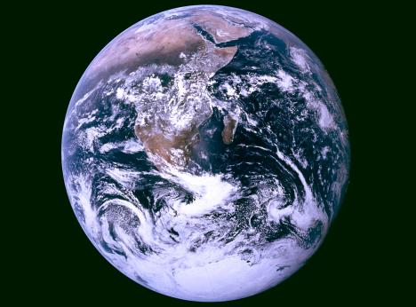
Bilder
Her kommer et bilde …
… det er jorden vår
Notes:
Her kommer et bilde …
… det er jorden vår

Slide 6
Link
Her er en link til web
Her er en link til PC/Server
Her er en link til et lysbilde
Notes:
Her er en link til en webside
Her er en link til en fil på PC/Server
Her er en link til et lysbilde

Slide 7
Diagram
Notes:
Sett inn diagram fra Excel

Slide 8
SmartArt
Notes:
Merkur, Venus, Jorden og Mars

Slide 9
Org. kart
Notes:
Lag et organisasjonskart.

Slide 10
Media

Slide 11
Media

